Slide 1
Муниципальное бюджетное дошкольное образовательное учреждения детский сад общеобразовательного вида № 8
Космос
Подготовила Воспитатель:
Гемблюк Елена Юрьевна.

Slide 2
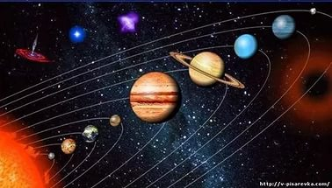
Солнечная система, планет их есть 9. Ани находятся на разной растаяниях друг от друга.

Slide 3
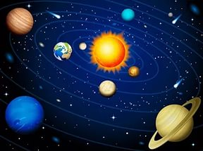
Раскинув свой огнистый хвост, Комета мчится между звёзд. — Послушайте, созвездья, Последние известия, Чудесные известия, Небесные известия! Несясь на диких скоростях, Была у Солнца я в гостях, Я Землю видела вдали И новых спутников Земли. Я уносилась от Земли, За мной летели корабли!

Slide 4
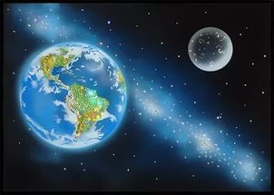
Месяц
Наша планета Земля

Slide 6
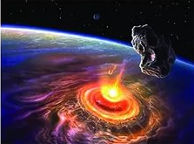
Астероид

Slide 7
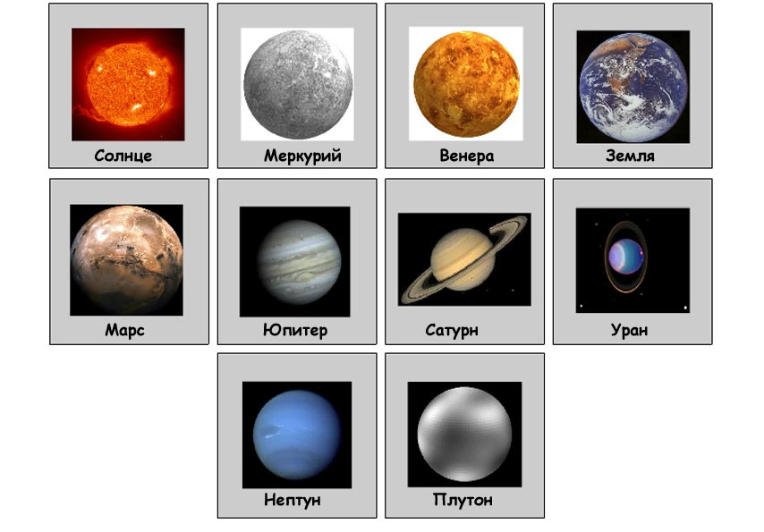

Slide 8
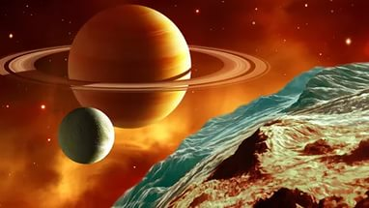
Сатурн

Slide 10
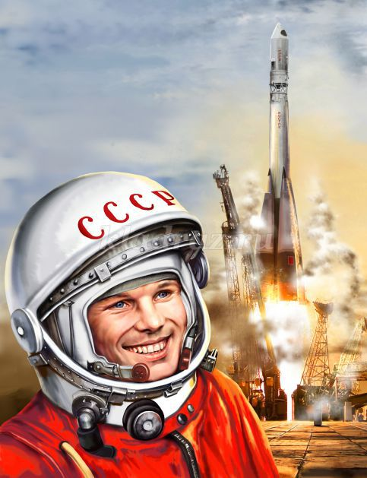
Первым человеком который совершил полет в космос был Юрий Гагарин на космическом корабле «Восток». Он был мужественным, и смели.

Slide 11
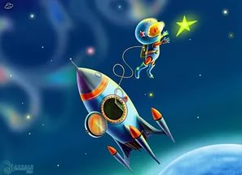
Звёзды Что такое звёзды? Если спросят вас - Отвечайте смело: Раскалённый газ. И ещё добавьте, Что притом всегда Ядерный реактор - Каждая звезда!

Slide 12
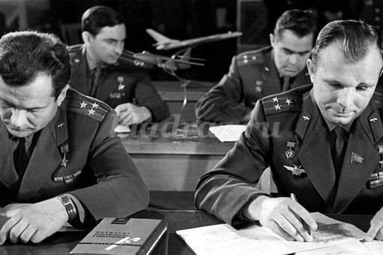
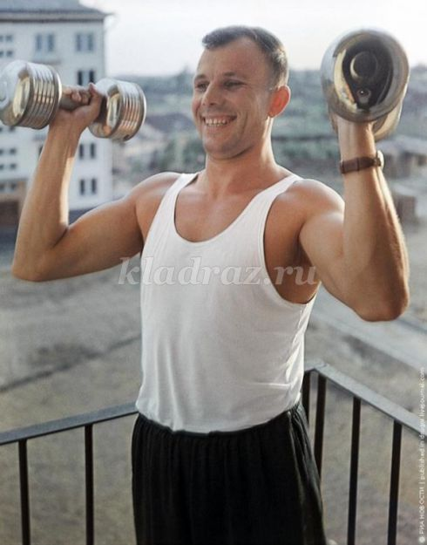
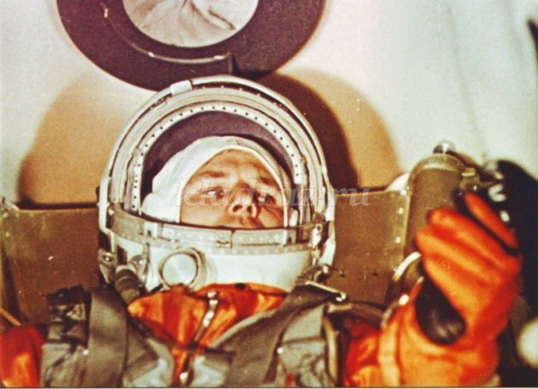

Slide 16
Спасибо за внимание

